Slide 1
V8中如何查找对象属性

Slide 2

V8是什么？
V8是谷歌的开源高性能JavaScript和WebAssembly引擎，用C++编写。 它用于Chrome和Node.js等。 它实现了ECMAScript和WebAssembly， V8可以独立运行，也可以嵌入到任何C++应用程序中。

Slide 3
前置知识

Slide 4
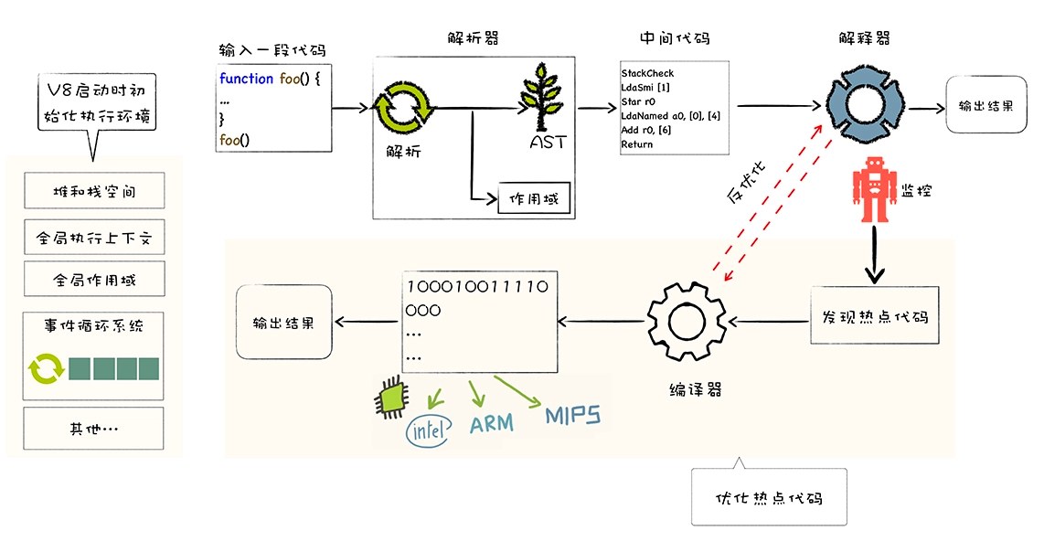
V8执行JS流程

Slide 5
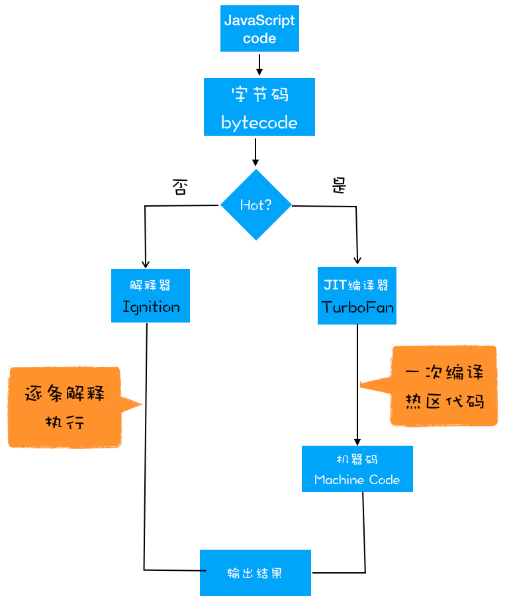
V8执行JS流程

Slide 6
基于推理的优化 因为JavaScript是动态语言，基于代码行为进行推理，
就可以带来大幅性能提升

Slide 7

D8
我们可以使用 d8 来查看 V8 在执行 JavaScript 过程中的各种中间数据，比如作用域、AST、字节码、优化的二进制代码、垃圾回收的状态，还可以使用 d8 提供的私有 API 查看一些内部信息。

Slide 8
属性的快与慢

Slide 9
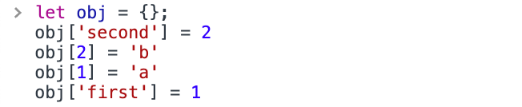
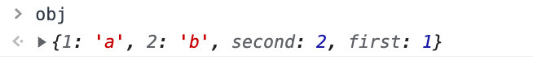
引
在控制台输入以下代码
控制台返回
这样的设计是基于ECMAScript规范：https://tc39.es/ecma262/#sec-ordinaryownpropertykeys
结论：
对象的元素属性和命名属性是分开存储的。
元素属性排在前，按照从小到大排序存储。命名属性则是按照声明顺序存储。

Slide 10
JavaScript对象
attr | offset
first | 4
second | 8
JS 对象
...
property 11
...
property N
Map （隐藏类）
__proto__ （原型）
properties (命名属性)
elements （索引属性）
in-object property1 ... ...
in-object property10 (对象内属性)
...
element 1
...
element N
命名属性：{ "first": 1, "second": 2 }
索引属性：{ 1: "a", 2: "b" }

Slide 11
通过D8查看对象
let obj = {
second: 2,
2: 'b',
1: 'a',
first: 1
};
%DebugPrint(obj);
DebugPrint: 0x1c130010b485: [JS_OBJECT_TYPE]
- map: 0x1c130025a4dd < Map[20](HOLEY_ELEMENTS) > [FastProperties] // 隐藏类指针
- prototype: 0x1c1300244a09 < Object map = 0x1c13002440c5 > // 原型
- elements: 0x1c130010b4b5 < FixedArray[20] > [HOLEY_ELEMENTS] // elements
- properties: 0x1c13000022a9 < FixedArray[0] > // 存放超过10个后的快属性或慢属性
- All own properties(excluding elements): { // 命名属性
0x1c1300007591: [String] in ReadOnlySpace: #second: 2(const data field 0), location: in -object
0x1c1300005755: [String] in ReadOnlySpace: #first: 1(const data field 1), location: in -object
}
- elements: 0x1c130010b4b5 < FixedArray[20] > { // elements 存放索引属性
0: 0x1c13000022fd < the_hole >
1: 0x1c1300004a4d <String[1]: #a >
2: 0x1c1300004a5d <String[1]: #b >
3 - 19: 0x1c13000022fd <the_hole>
}
0x1c130025a4dd: [Map] in OldSpace //垃圾回收 老生代
- type: JS_OBJECT_TYPE
- instance size: 20 // 大小
- inobject properties: 2 // 对象内属性
- elements kind: HOLEY_ELEMENTS
- back pointer: 0x1c130025a495 < Map[20](HOLEY_ELEMENTS) > // 隐藏类back pointer指针
- instance descriptors(own) #2: 0x1c130010b50d < DescriptorArray[2] > // 指向描述符数组的指针
- prototype: 0x1c1300244a09 < Object map = 0x1c13002440c5 >
- constructor: 0x1c13002445cd < JSFunction Object(sfi = 0x1c1300217d3d) >

Slide 12
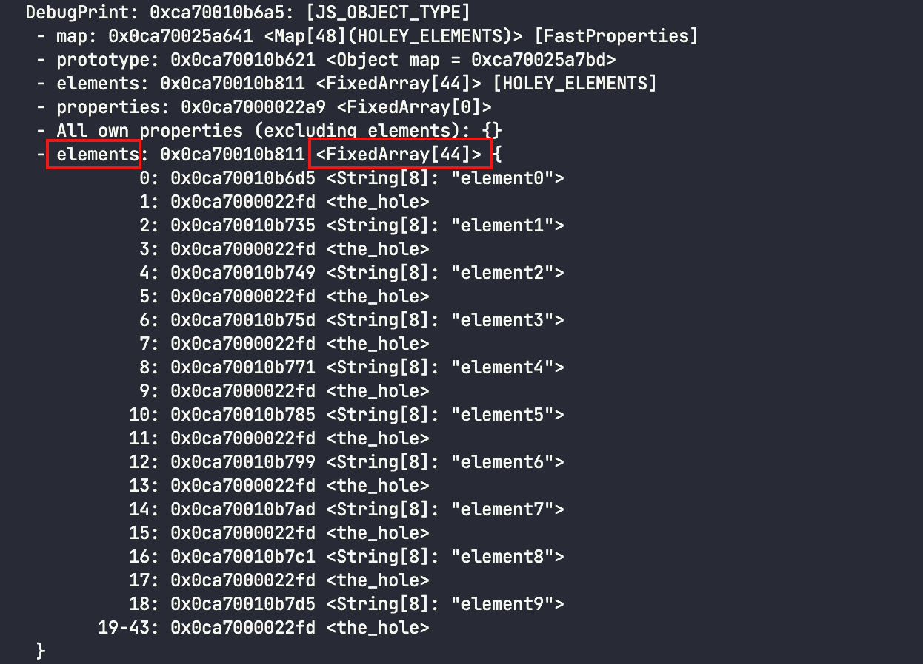
索引属性
function Foo(element_num) {
//添加可索引属性
for (let i = 0; i < element_num; i++) {
this[i] = `element${i}`
}
}
// 索引属性
let foo1 = new Foo(20);
%DebugPrint(foo1)

Slide 13
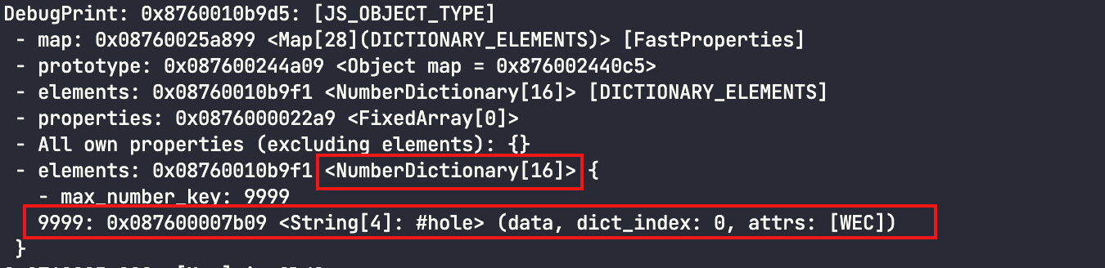
索引属性-稀疏退化
// 稀疏 数组转换为字典
let foo2 = {};
foo2[9999] = 'hole';
%DebugPrint(foo2)

Slide 14
命名属性
对象内属性（快属性）
对象内属性+properties线性数据结构（快属性）
properties字典（慢属性）

Slide 15
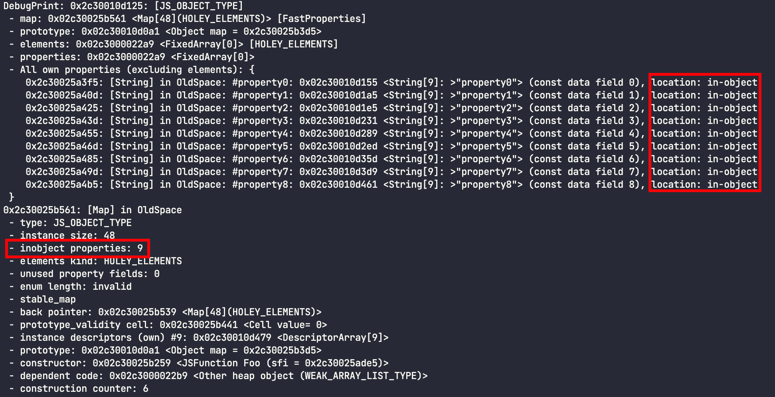
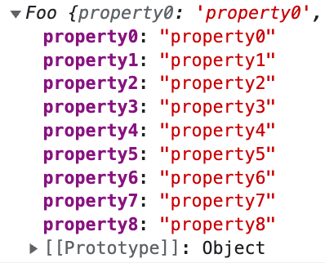
对象内属性（快属性）
function Foo(property_num) {
//添加命名属性
for (let i = 0; i < property_num; i++) {
let ppt = `property${i}`
this[ppt] = ppt
}
}
// 十个属性以内为in-object对象内属性
const foo1 = new Foo(9);
%DebugPrint(foo1);

Slide 16
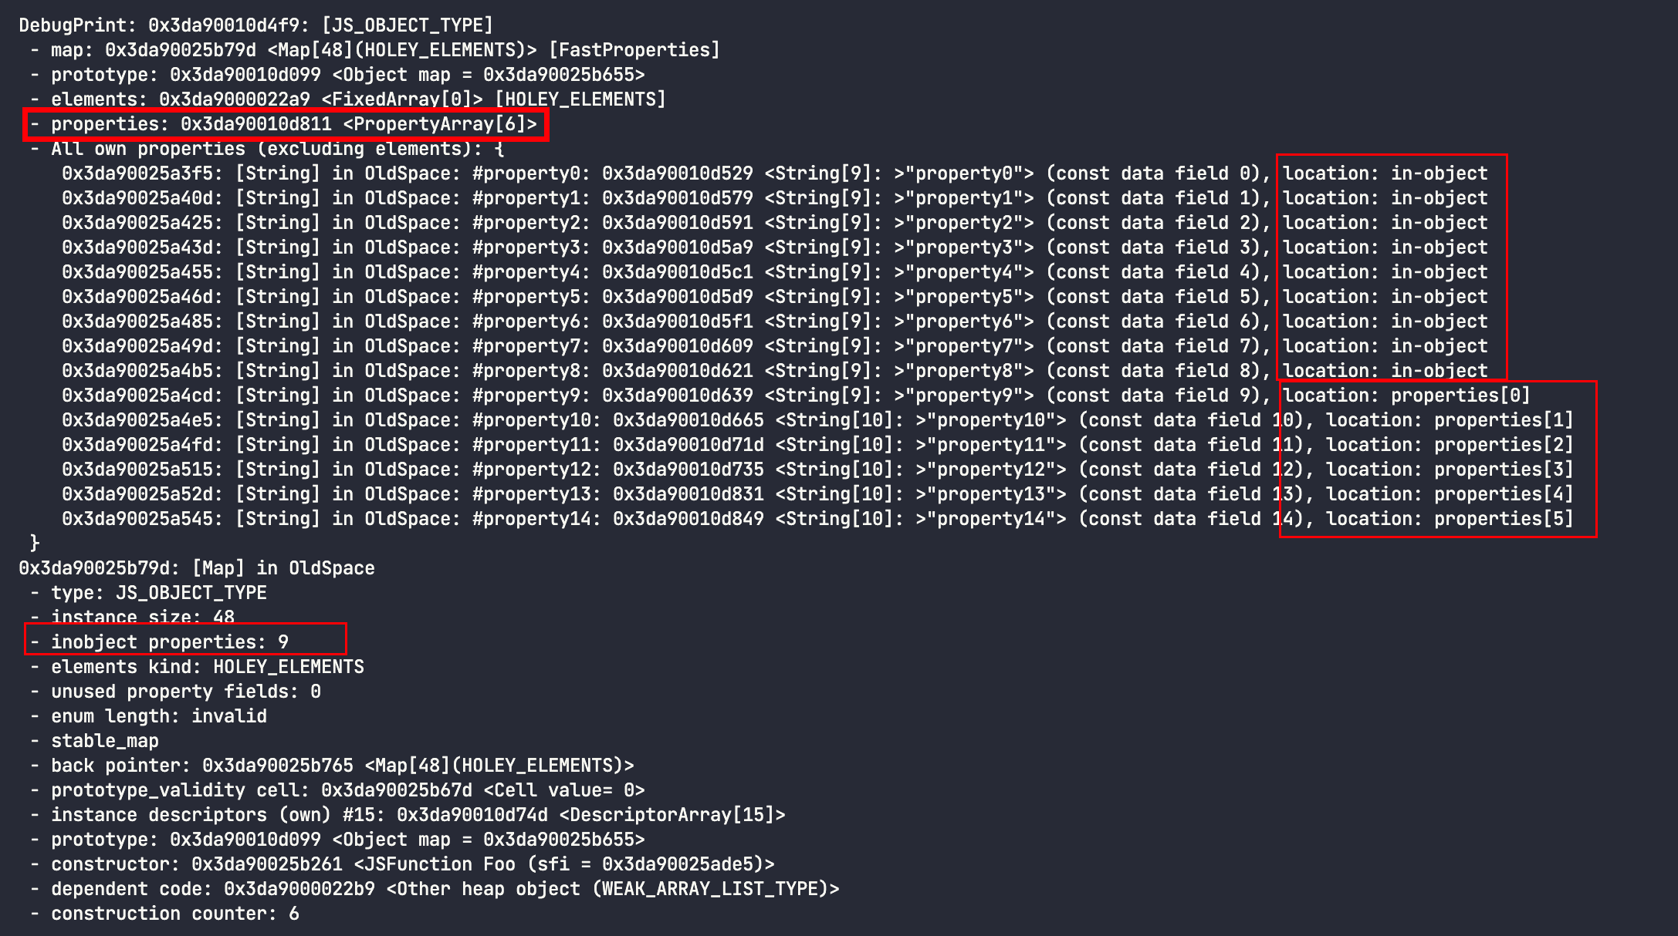
对象内属性+properties线性数据结构（快属性）
function Foo(property_num) {
//添加命名属性
for (let i = 0; i < property_num; i++) {
let ppt = `property${i}`
this[ppt] = ppt
}
}
// 超过9个属性后会存到properties中
const foo2 = new Foo(15);
%DebugPrint(foo2);

Slide 17
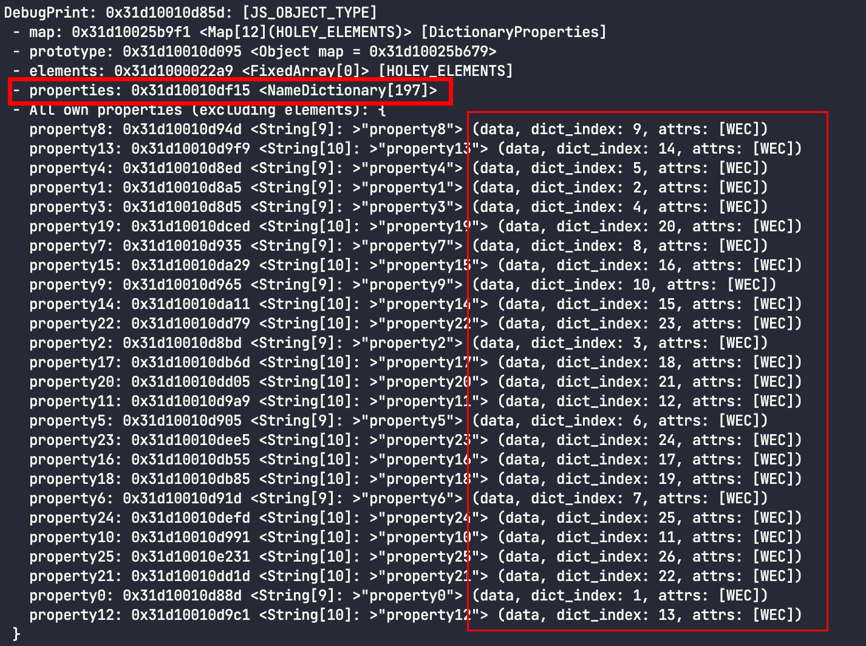
properties字典存储（慢属性）
function Foo(property_num) {
//添加命名属性
for (let i = 0; i < property_num; i++) {
let ppt = `property${i}`
this[ppt] = ppt
}
}
// 超过9个属性后会存到properties中
const foo3 = new Foo(26);
%DebugPrint(foo3);

Slide 18
连续添加属性-总结
1. 添加9个属性以内的属性存储于对象内。
2. 添加多于9个属性后的属性存储于properties，以数组形式存储。
3. 添加多于25个属性后，properties会从数组类型转换为字典类型。

Slide 19
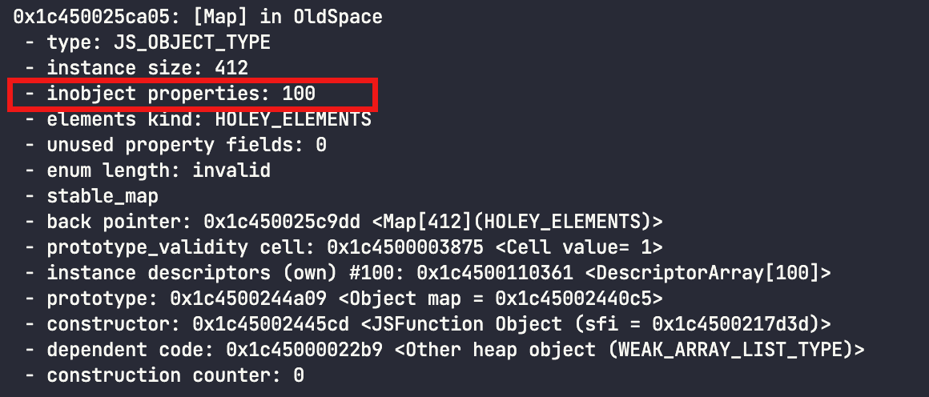
直接定义
const bigFoo = {
"property0": "property0",
...
"property99": "property99"
}
%DebugPrint(bigFoo);
留个疑问：
当依次新增属性时大于25就已经变为慢属性了。
为什么直接声明100个属性，依然还是对象内属性？

Slide 20
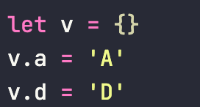
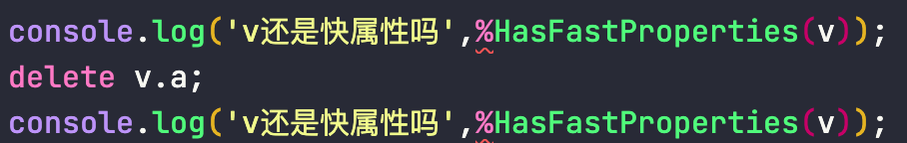

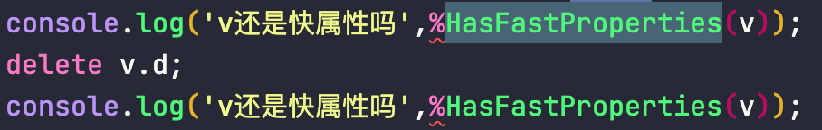

删除操作
当对快属性的对象进行删除属性操作时，会导致快属性退化为慢属性

Slide 21
快属性对象和慢属性对象的区别
1. 存储结构不同。(数组/字典)
2. 访问属性方式不同。(隐藏类/字典)

Slide 22
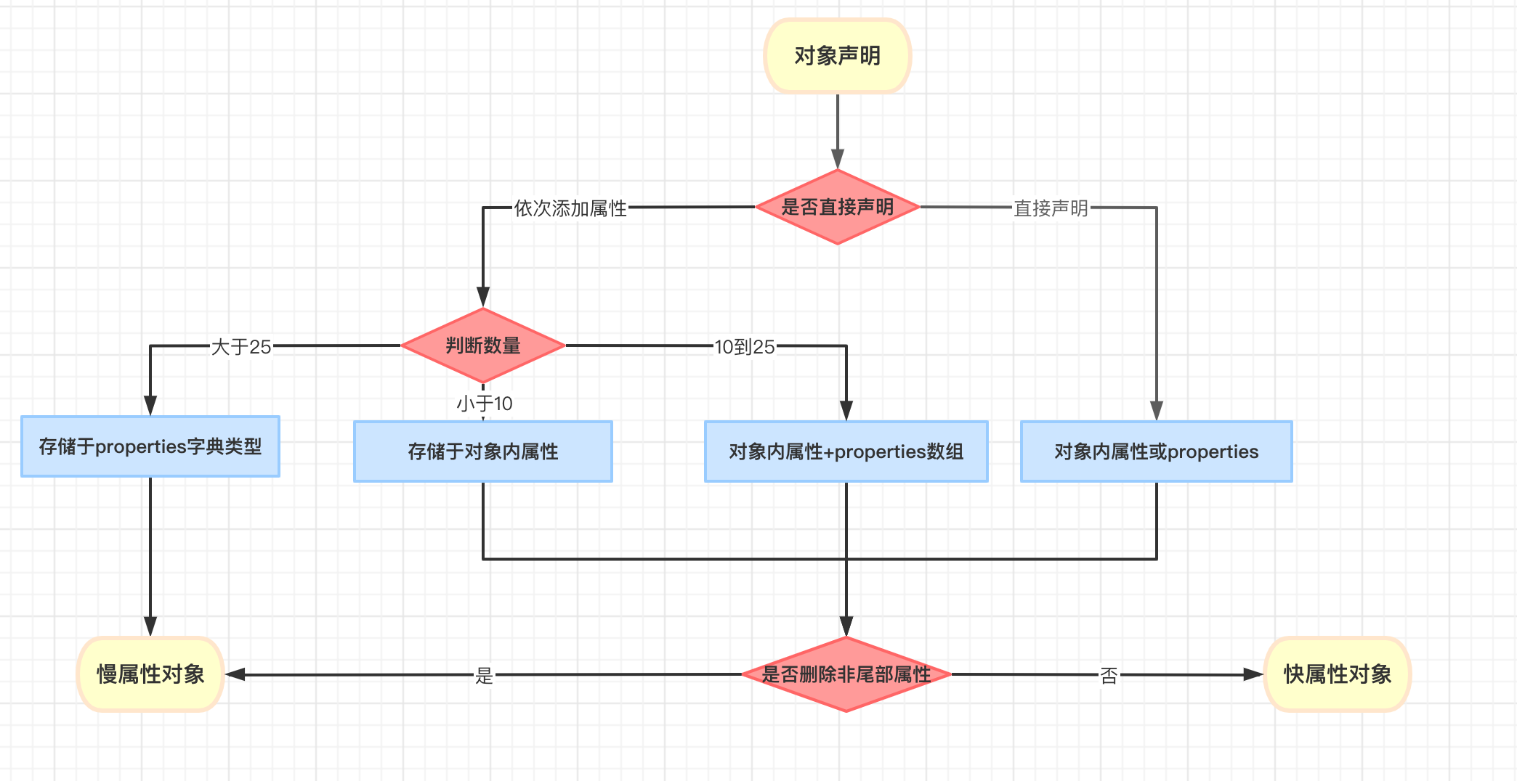
总结

Slide 23
隐藏类

Slide 24
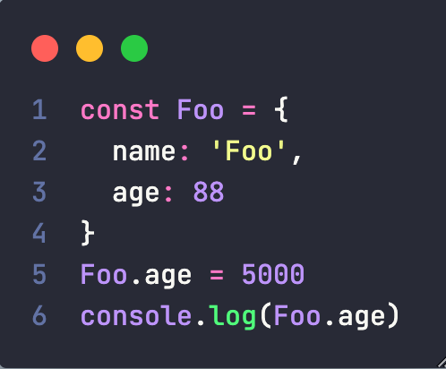
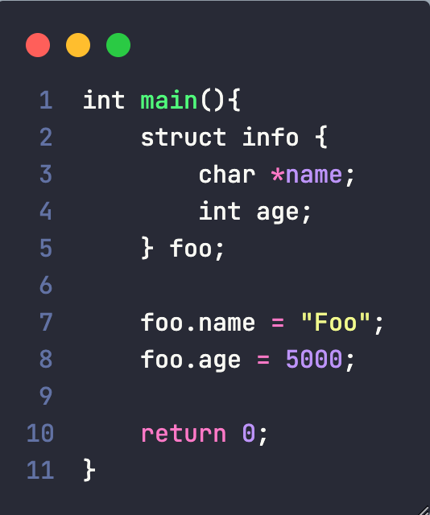
为什么需要隐藏类?
JavaScript
C

Slide 25
V8借鉴了静态语言，会假设所有对象不改变形状
const bigFoo = {
"property0": "property0",
...
"property99": "property99"
}
%DebugPrint(bigFoo);

Slide 26
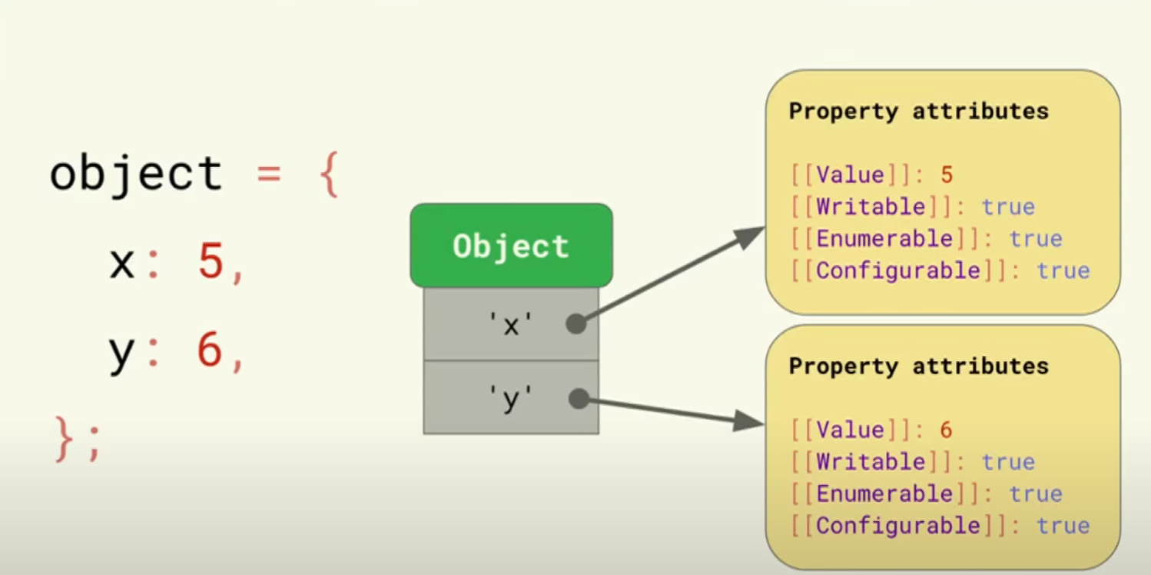
为什么需要隐藏类?

Slide 27
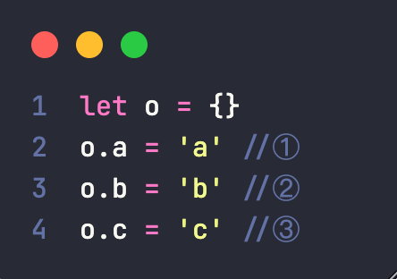
隐藏类转换树的创建
JS 对象
Map0
初始
Map （隐藏类）
__proto__ （原型）
properties (命名属性)
elements （索引属性）
in-object property1 ... ...
in-object property10 (对象内属性)
back
add a
①
Map1
②
back
add b
③
Map2
back
add c
Map3

Slide 28
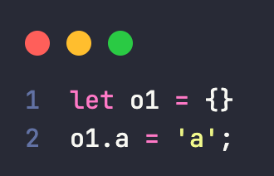
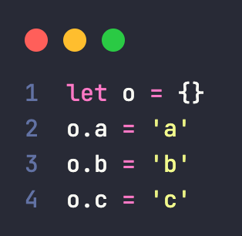
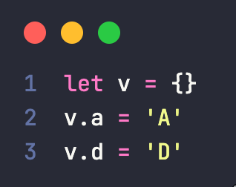
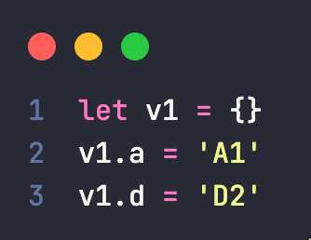
依次添加属性时 隐藏类转换树的创建
Map2
add c
Map3
add a
add b
Map0
Map1
add d
Map4
1. 当对象添加命名属性时，隐藏类会随之更新。
2. 相同形状的对象，会共用隐藏类。

Slide 29
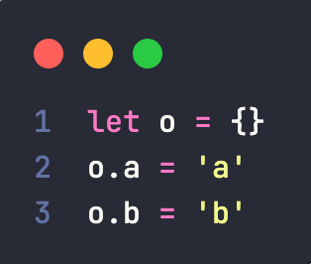
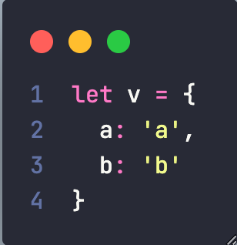
直接创建 VS 依次添加属性
Map0
add a
Map1
add b
Map2
Map
依次添加和直接创建虽然最终形状相同，但隐藏类不同

Slide 30
删除时隐藏类变化
Map2
add c
Map3
add a
add b
Map0
Map1
add d
Map4
DebugPrint: 0x1c130010b485: [JS_OBJECT_TYPE]
- map: 0x1c130025a4dd < Map[20](HOLEY_ELEMENTS) > [FastProperties] // 隐藏类指针
- prototype: 0x1c1300244a09 < Object map = 0x1c13002440c5 > // 原型
- elements: 0x1c130010b4b5 < FixedArray[20] > [HOLEY_ELEMENTS] // elements
- properties: 0x1c13000022a9 < FixedArray[0] > // 存放超过10个后的快属性或慢属性
0x1c130025a4dd: [Map] in OldSpace //垃圾回收 老生代
- type: JS_OBJECT_TYPE
- instance size: 20 // 大小
- inobject properties: 2 // 对象内属性
- back pointer: 0x1c130025a495 < Map[20](HOLEY_ELEMENTS) > // 隐藏类back pointer指针
- instance descriptors(own) #2: 0x1c130010b50d < DescriptorArray[2] > // 指向描述符数组的指针

Slide 31
隐藏类总结
共用相同隐藏类的前提是对象有相同的起始状态，相同的添加顺序，相同的结果。
从尾部删除时不会将快属性变为慢属性，只是将隐藏类指针指向backpointer。
非尾部删除后，快属性对象会退化为慢属性对象，隐藏类也不再更新了。

Slide 32
内联缓存

Slide 33
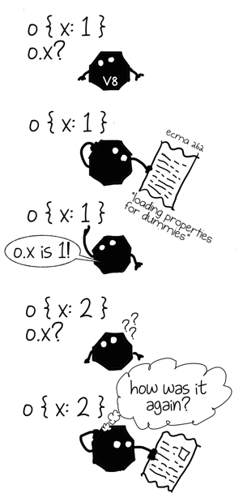
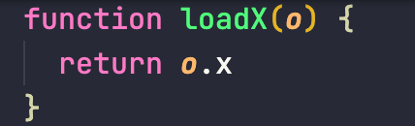
历史
早期V8并没有内联缓存的概念。
函数在执行时，会去查找对应对象的属性，但是再次执行时，再看到类似的对象进来时就又不认识了。
函数对于对象并没有记忆。

Slide 34
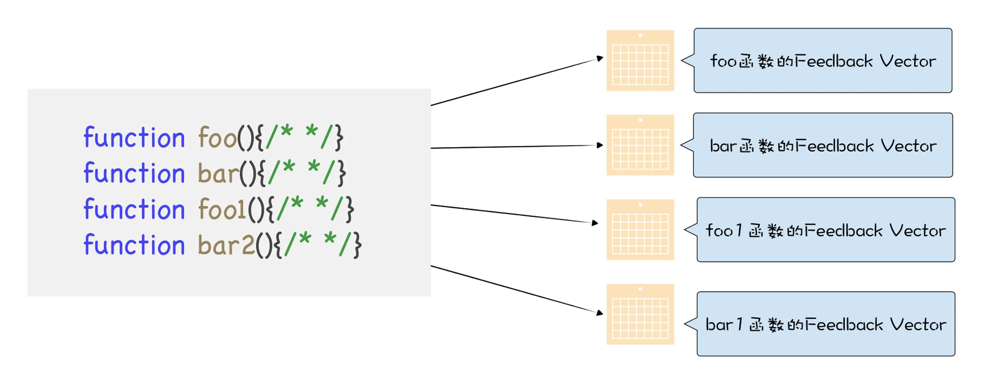
内联缓存-反馈向量表

Slide 35
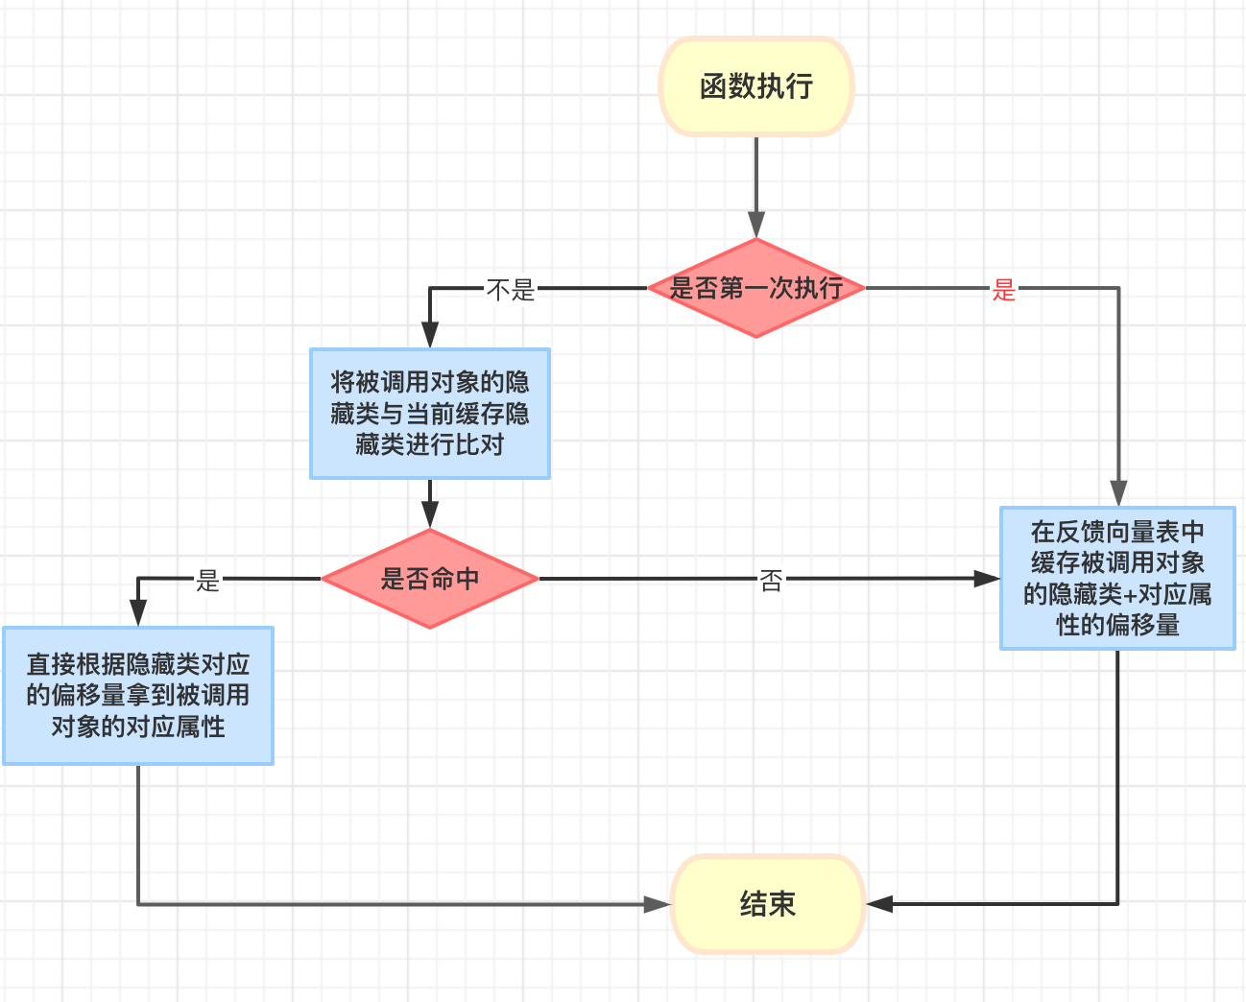
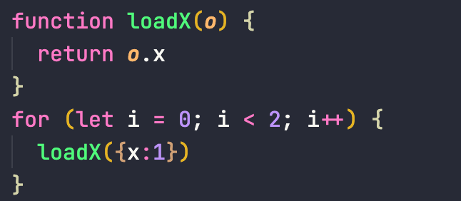
内联缓存流程
需要用到隐藏类来比对，如果是慢属性对象，则无法享受到内联缓存的优化。

Slide 36
基于推理的优化 因为JavaScript是动态语言，基于代码行为进行推理，
就可以带来大幅性能提升

Slide 37
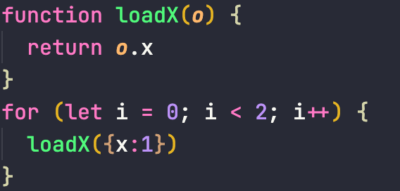
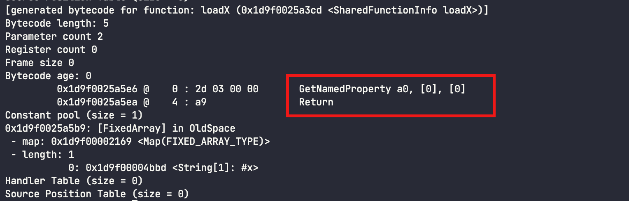
分析字节码

Slide 38
map一栏缓存的是o对象的隐藏类地址
type代表当前的操作类型，o.x这种访问对象属性的操作被称为LOAD。
state代表当前是单态(monomorphic)
offset缓存了属性x的偏移量
slot(插槽索引) | type(操作类型) | state | map(隐藏类) | offset(偏移量)
0 | LOAD | MONO(单态) | 0x204B00002169 | 4
1
2
...
对应的是 return o.x 调用节点
GetNamedProperty a0, [0], [0]
取出a0参数中第一个属性值，第二个[0]代表将中间数据插入反馈向量第0个插槽里。

Slide 39
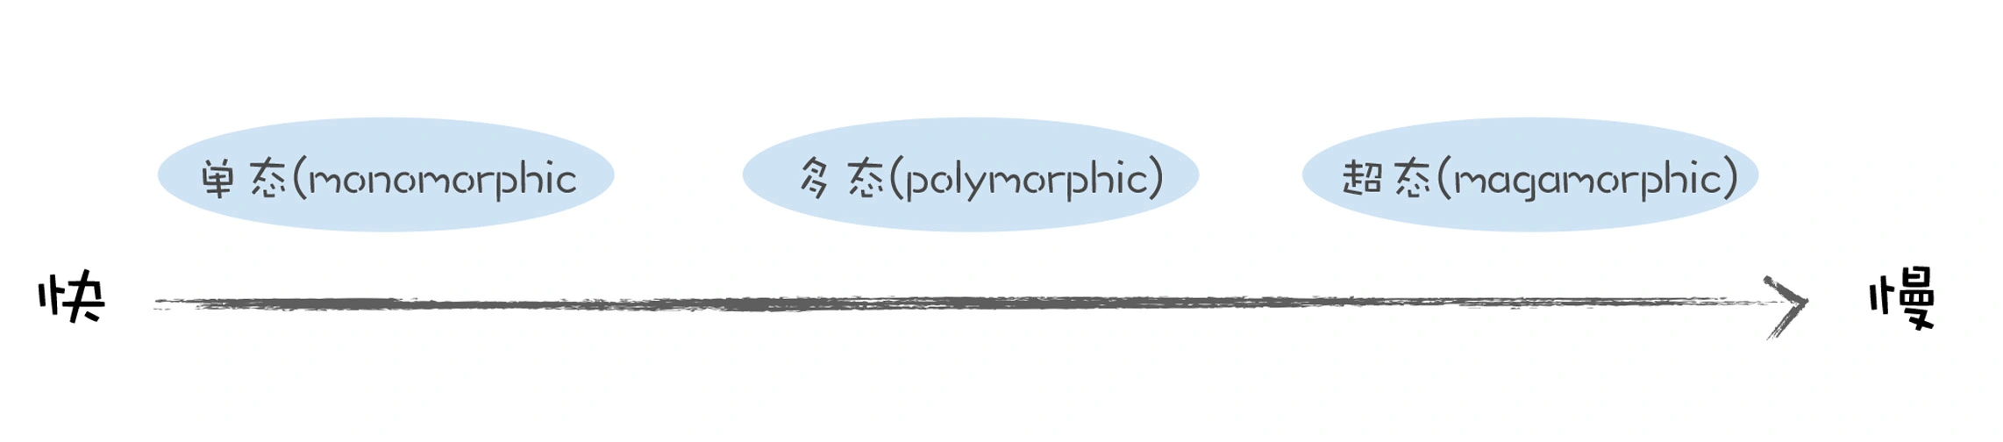
单态、多态、超态
若一个插槽中只包含1个隐藏类，这种状态叫单态。
若一个插槽中包含了2~4个隐藏类，这种状态叫多态。 (数组)
若一个插槽中超过了4个隐藏类，这种状态叫超态。（全局hash表）

Slide 40
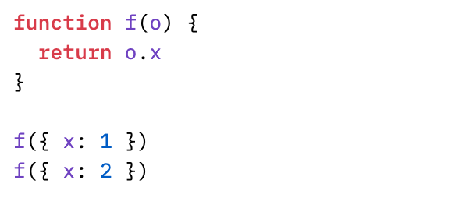
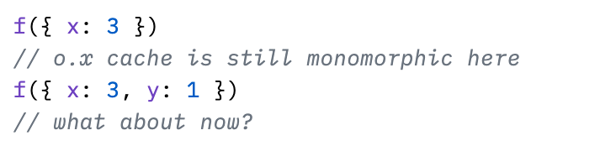
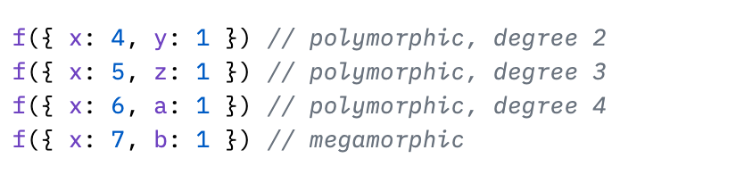
示例

Slide 41
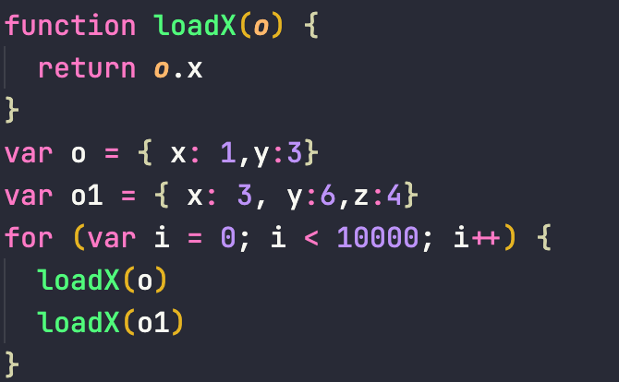
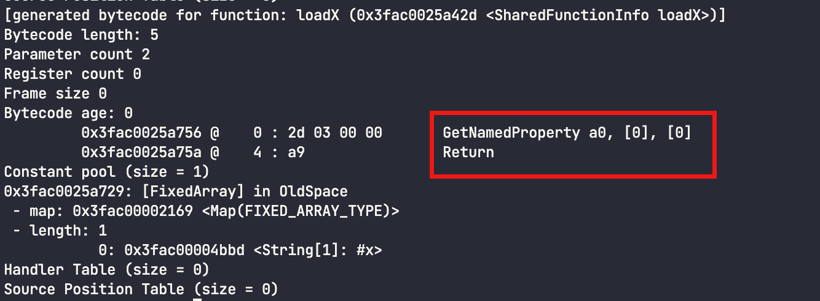
多态下字节码

Slide 42
slot(插槽索引) | type(操作类型) | state | map(隐藏类) | offset(偏移量)
0 | LOAD | POLY(多态) | 0x3d6b00004b2d | 4
 |  |  | 3D6B0025A365 | 4
1
...
GetNamedProperty a0, [0], [0]

Slide 43
总结&启示
> delete 操作可能会改变对象的结构，导致引擎将对象的存储方式降级为哈希表存储的方式，应尽可能避免使用（当沿着属性添加的反方向删除属性时，对象不会退化为哈希存储）。
> 尽可能以相同的顺序初始化对象成员。
> 尽可能避免多态。

